Slide 1

ANKARA ÜNİVERSİTESİ
BİLGİSAYAR MÜHENDİSLİĞİ
TİYATRO DUYURU UYGULAMASI
Öğrenci Numarası: 19290263
Öğrenci Adı SOYADI: Betül Öğmen
Danışman Adı SOYADI: Yılmaz Ar
Ankara 11 haziran 2024

Slide 2

İÇİNDEKİLER
1.GİRİŞ
1.1. Problemin Tanımı
1.2. Projenin Konusu
2. LİTERATÜR
3. MATERYAL ve YÖNTEM
3.1. Materyal
3.2. Yöntem
4. UYGULAMA
5. SONUÇ
KAYNAKLAR

Slide 3
1. GİRİŞ
1.1. Problemin Tanımı
Bir tiyatronun etkinliklerinin online bir mobile platformda nasıl duyurulabileceğidir. Proje, ilgili tiyatronun sahnelediği oyunların erişilebilirliğini artırarak, tiyatroların ve kullanıcıların ihtiyaçlarına cevap veren teknolojik bir çözüm sağlamayı amaçlar.
1.2. Projenin Konusu
Fiziksel kısıtlamalar nedeniyle tiyatroların karşılaştığı mevcut sorunları çözmek ve sanatı daha geniş kitlelere yaymak amacıyla, kullanıcı dostu ve güvenli bir mobil uygulama geliştirmek.

Slide 4
2. LİTERATÜR
Ankara Çağdaş Sanat Tiyatrosu (https://www.acstiyatrosu.com/) gibi sitelerin sağladığı kullanıcı dostu arayüzler ve kapsamlı bilgi sunumu, mobil platforma da taşınarak tiyatroseverlerin mobil cihazları üzerinden etkinliklere erişmesine olanak tanıyacak şekilde yeniden şekillendirilmiştir.
Bu projede, (https://www.acstiyatrosu.com/) gibi sitelerde sunulan içeriğin mobil platforma özgü tasarım ilkeleri ve kullanıcı deneyimi yöntemleriyle yeniden yorumlanması hedeflenmiştir. Mobil uygulama, kullanıcılara etkinlik tarihleri, mekan bilgileri, sanatçı detayları ve bilet alımı gibi bilgileri sunar. Kullanıcıların etkinliklere kolay erişimi sağlanarak, tiyatro ve sanat dünyasının dijital dönüşümünü destekleme amacı taşımaktadır.

Slide 5
3. MATERYAL ve YÖNTEM
3.1. Materyal
Supabase bulut platformu backend kısmı için, Flutter teknolojisi frontend kısmı için kullanıldı.
3.2. Yöntem
Uygulamayı telefona indirmek için bir bilgisayardan ve mobil cihazdan gerekli izinler verilir. Mobile cihaz bilgisayara bağlandıktan sonra ‘flutter run’ komutu çalıştırılır. Onaylandıktan sonra uygulama telefona inmiş olur.

Slide 6
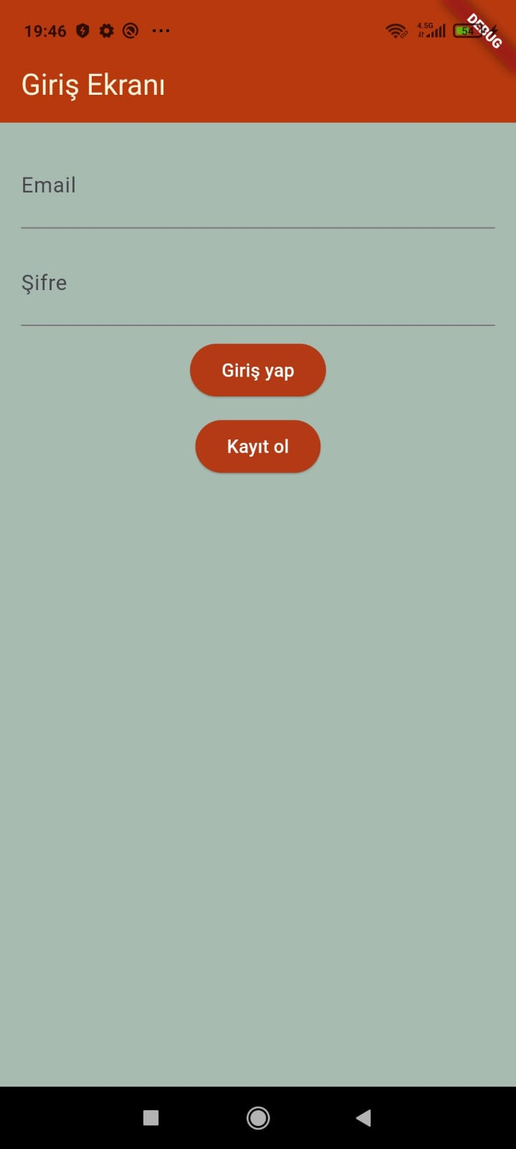
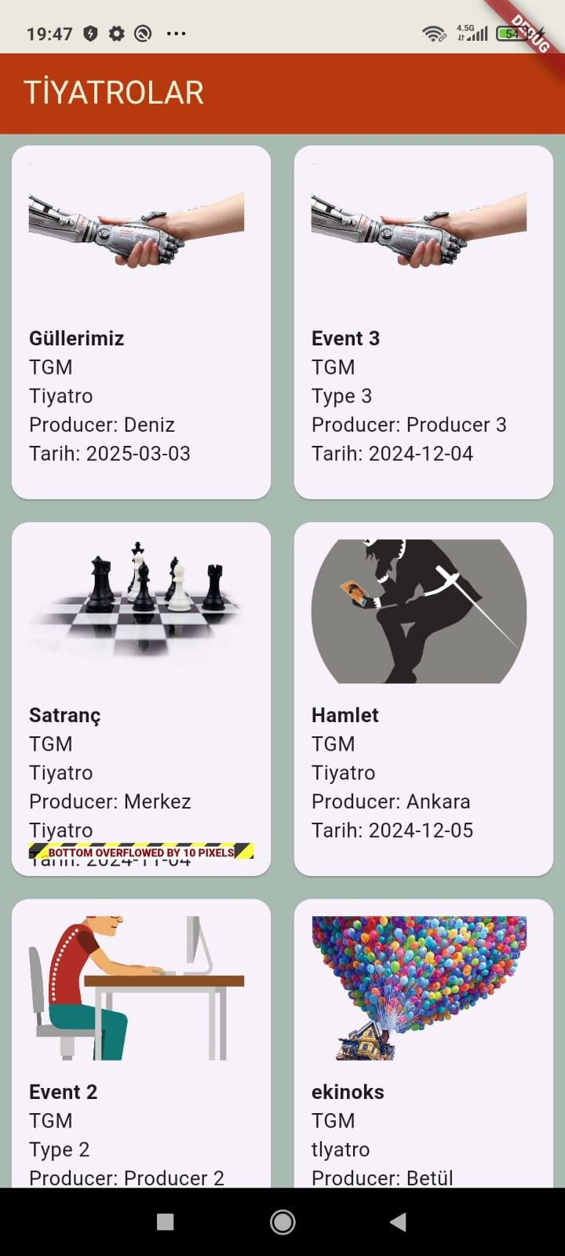
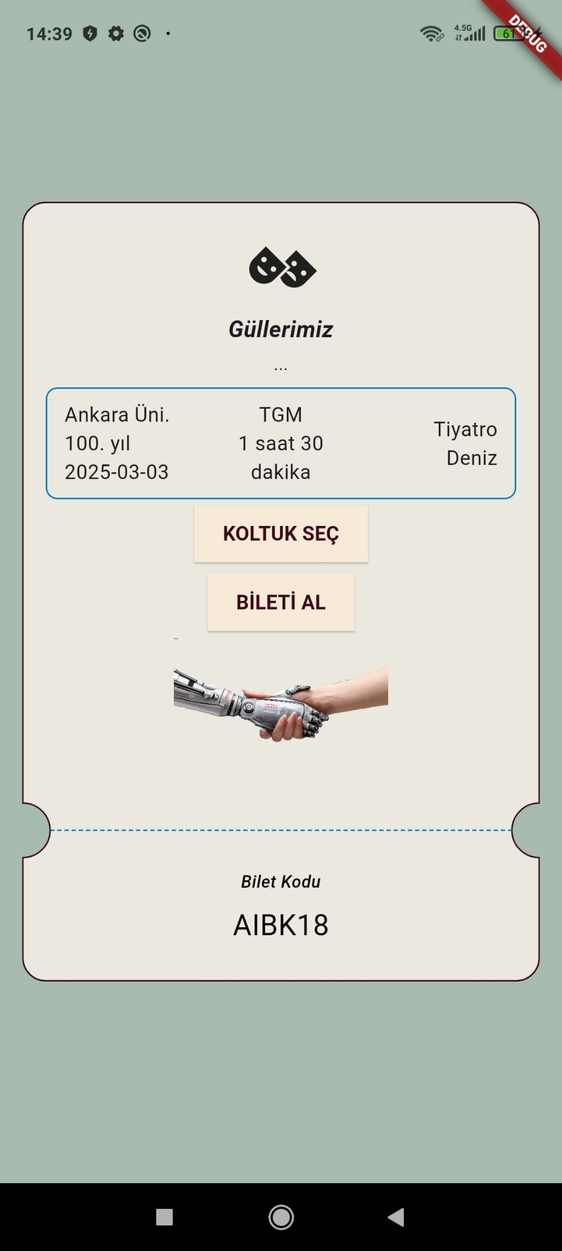
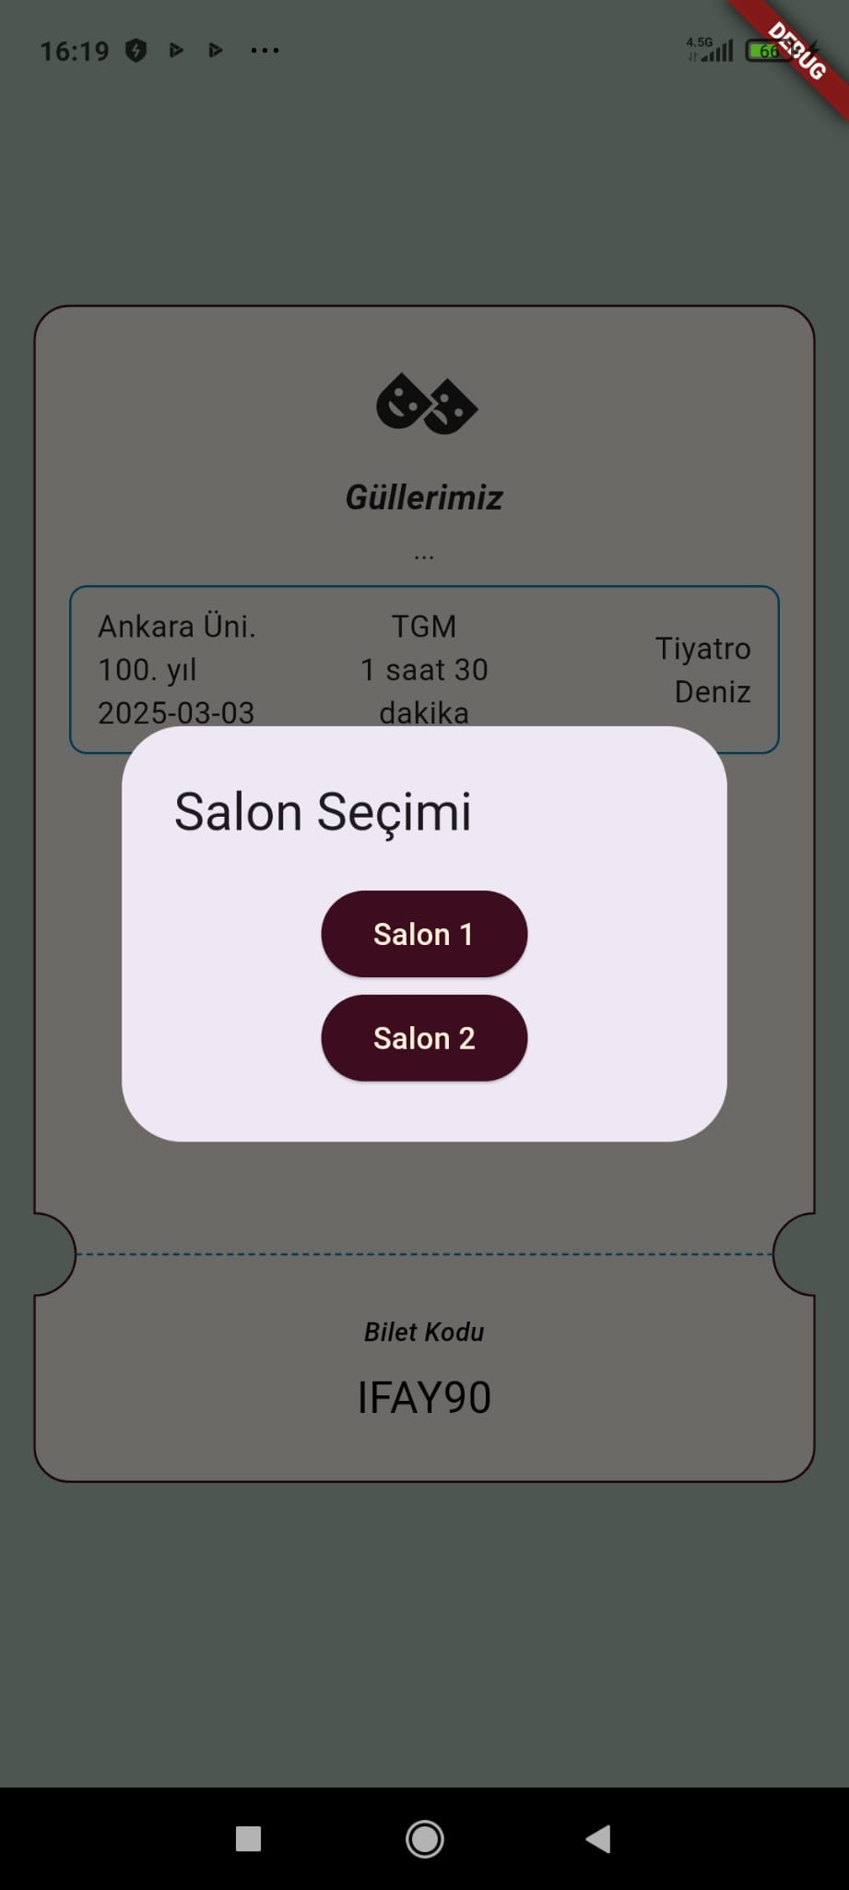
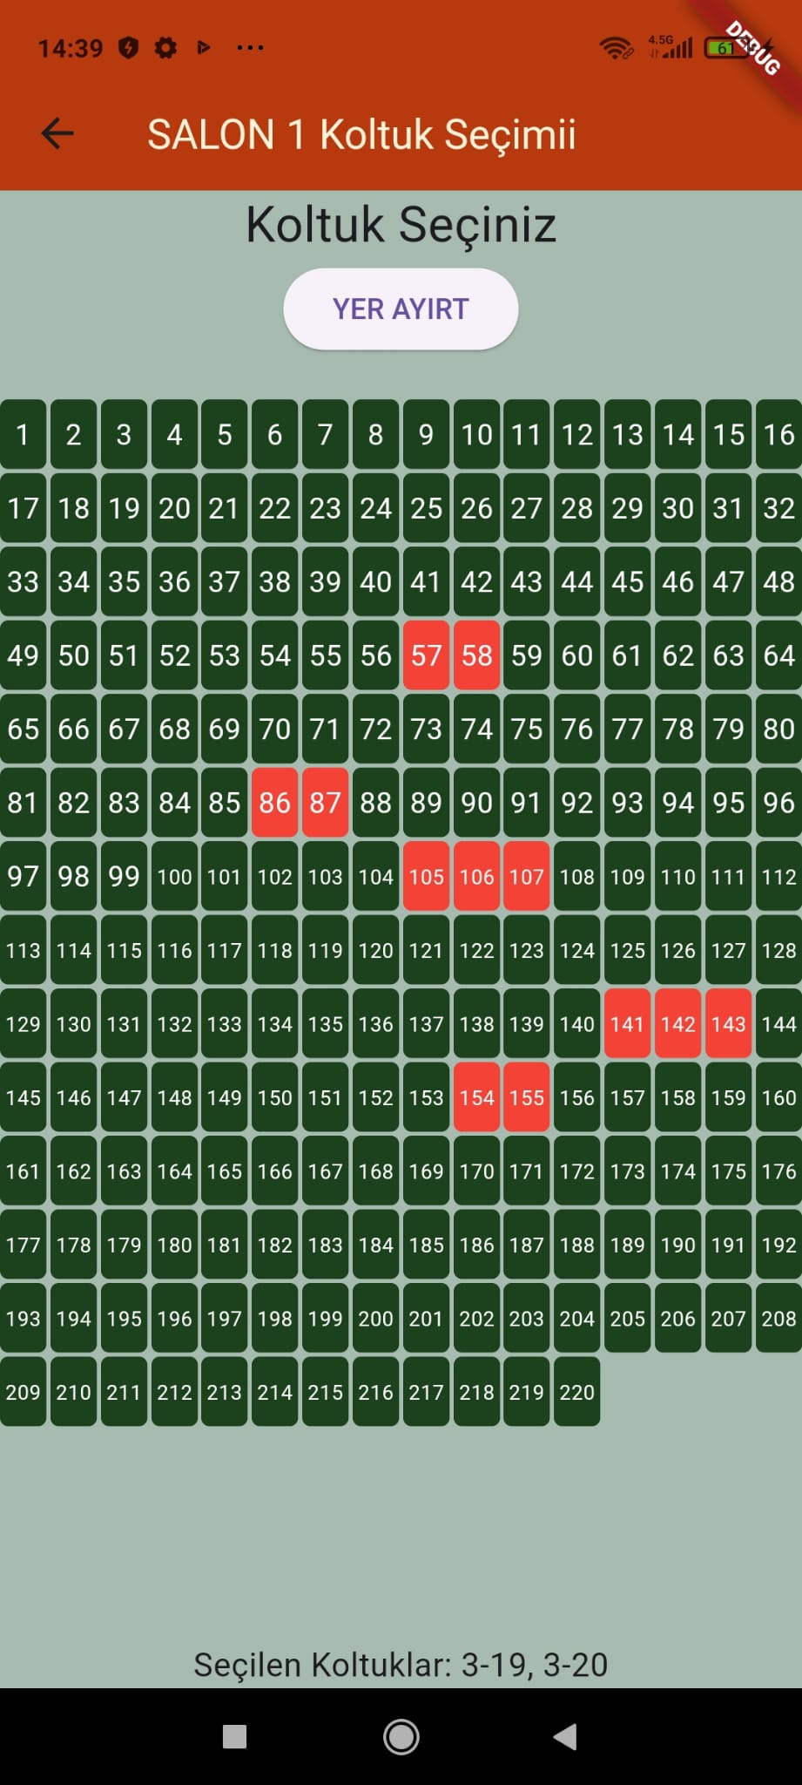
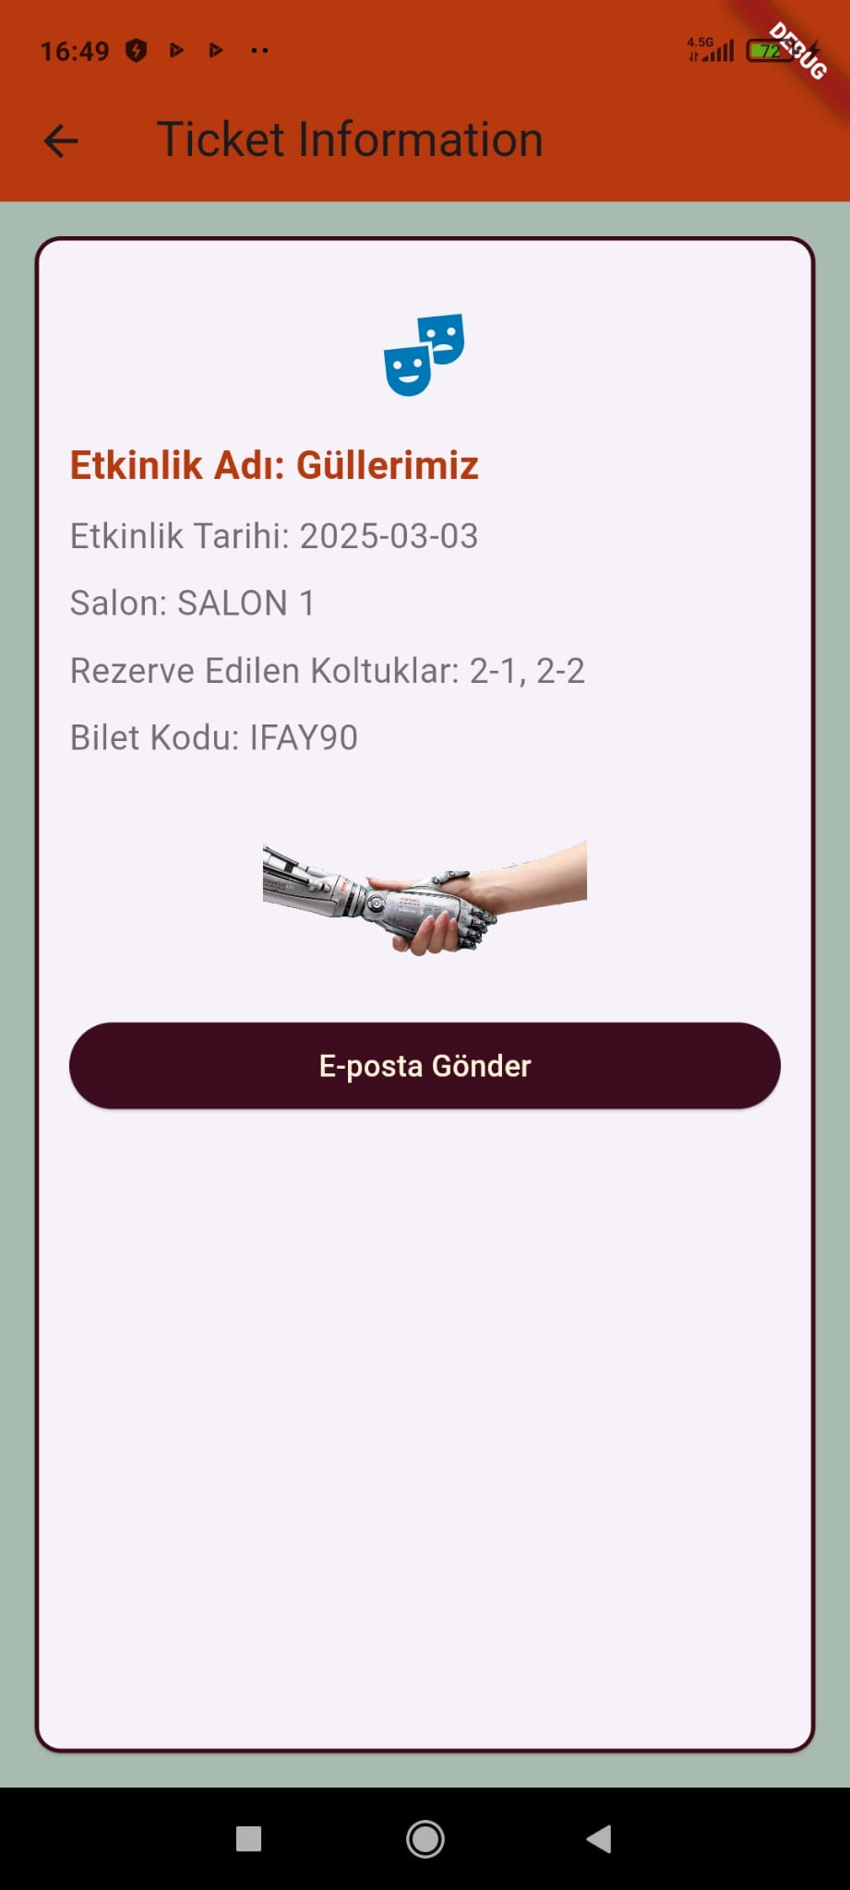
4. UYGULAMA

Slide 7
5. SONUÇ
Kullanıcılar etkinlik biletlerini daha rahat satın alabilmeleri için, bilet satın alma özelliği eklenebilir.
Veri toplama ve kişiye özel makine öğrenmesi gibi özellikler eklenerek, tiyatroların izleyici davranışlarını daha iyi anlaması ve pazarlama çabalarını daha iyi hedeflemesi sağlanabilir.

Slide 8
KAYNAKLAR
https://supabase.com/docs/guides/getting-started/quickstarts/flutter
https://supabase.com/docs/guides/getting-started/tutorials/with-flutter
https://supabase.com/docs/reference/dart/insert
https://supabase.com/docs

Slide 9

ANKARA ÜNİVERSİTESİ
BİLGİSAYAR MÜHENDİSLİĞİ
TEŞEKKÜRLER
Öğrenci Numarası: 19290263
Öğrenci Adı SOYADI: Betül Öğmen
Danışman Adı SOYADI: Yılmaz Ar

